Slide 1
УФНС России по г. Севастополю
Особенности рассмотрения жалоб налогоплательщиков в упрощенном порядке
с 2025 года («Легкая жалоба)
Дорогова Анна Николаевна
Заместитель начальника
правового отдела

Slide 2

Упрощенный порядок
Новый институт досудебного урегулирования налоговых споров
Федеральным законом от 31.07.2023 № 389-ФЗ глава 20 НК РФ дополнена статьей 140.1, устанавливающей особенности рассмотрения жалобы в упрощенном порядке (вступил в силу с 01.01.2025)

Slide 3

Цель новой
нормы:
разрешение спора с минимумом процедурных и транзакционных издержек
Максимально быстрое разрешение спора с минимумом процедурных и транзакционных издержек

Slide 4



Как стало:
Срок
7 рабочих
дней
Форма
ЛК/ТКС
Налоговый орган
ТНО
Ответ
ЛК/ТКС

Slide 5


Мероприятия налогового контроля
1. требование налогового органа о представлении документов (информации)
2. требование налогового органа о представлении пояснений
3. вызов лица на допрос в качестве свидетеля

Slide 6
Принудительное взыскание
сообщение об отказе в исполнении заявления о распоряжении путем зачета (возврата) суммой денежных средств, формирующих положительное сальдо единого налогового счета налогоплательщика, плательщика сбора, плательщика страховых взносов и (или) налогового агента
бездействие налогового органа по зачету (возврату) денежных средств
9. требование налогового органа об уплате задолженности
10. решение налогового органа о взыскании задолженности
11. отказ налогового органа в предоставлении отсрочки или рассрочки

Slide 7
Сальдо ЕНС
11. сальдо единого налогового счета в связи с неучетом (неверным учетом) при формировании совокупной обязанности налогоплательщика (налогового агента) налоговой декларации (расчета) (уточненной налоговой декларации (расчета))
12. сальдо единого налогового счета в связи с неучетом (неверным учетом) судебного акта при формировании совокупной обязанности налогоплательщика (налогового агента)
13. сальдо единого налогового счета в связи с неучетом (неверным учетом) денежных средств, перечисленных в качестве единого налогового платежа

Slide 8
Прочие
4. отказ налогового органа в принятии налоговой декларации (расчета)
5. приостановление операций по счетам в банках, а также переводов электронных денежных средств организаций и ИП
14. иные акты налоговых органов ненормативного характера, действия или бездействие их должностных лиц

Slide 9

Как подать?
ТКС ЛК
Строго по КНД
Через раздел подачи жалобы

Slide 10
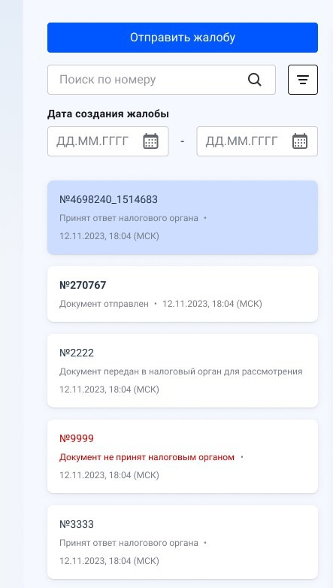



Новый удобный интерфейс
Все истории по всем жалобам в одном месте
,
Подавайте дополнения, представляйте документы к конкретной жалобе
Отслеживание статусов рассмотрения

Slide 11


Результат рассмотрения в упрощенном порядке
ОТМЕНЯЕТ
ОТМЕНЯЕТ
акт налогового органа
ненормативного характера
решение налогового органа полностью или в части
ПРИЗНАЕТ
ОТМЕНЯЕТ
решение налогового органа полностью и принимает по делу
новое решение
Незаконными действия или бездействие должностных лиц налоговых органов и выносит решение по существу

Slide 12

Причины отказа в принятии жалобы
Нарушение установленного формата подачи жалобы
нарушение установленного формата подачи жалобы
Ненадлежащее подписание (отсутствие ЭЦП лица, подавшего жалобу)
Подача жалобы неуполномоченным лицом (без приложения информационного сообщения о представительстве)

Slide 13
Обжалование решений, принимаемых по итогам рассмотрения жалоб
Налогоплательщик не согласен с результатами обжалования
в Межрегиональной инспекции по Южному Федеральному округу
Подача жалобы в ФНС России
в течении 3 месяцев со дня принятия решения по жалобе (апелляционной жалобе) Управлением Федеральной налоговой службы по г. Севастополю
и (или
Налогоплательщик не согласен
с результатами обжалования в ФНС России
Подача заявления в суд

Slide 14
СПАСИБО ЗА ВНИМАНИЕ!

